Slide 1
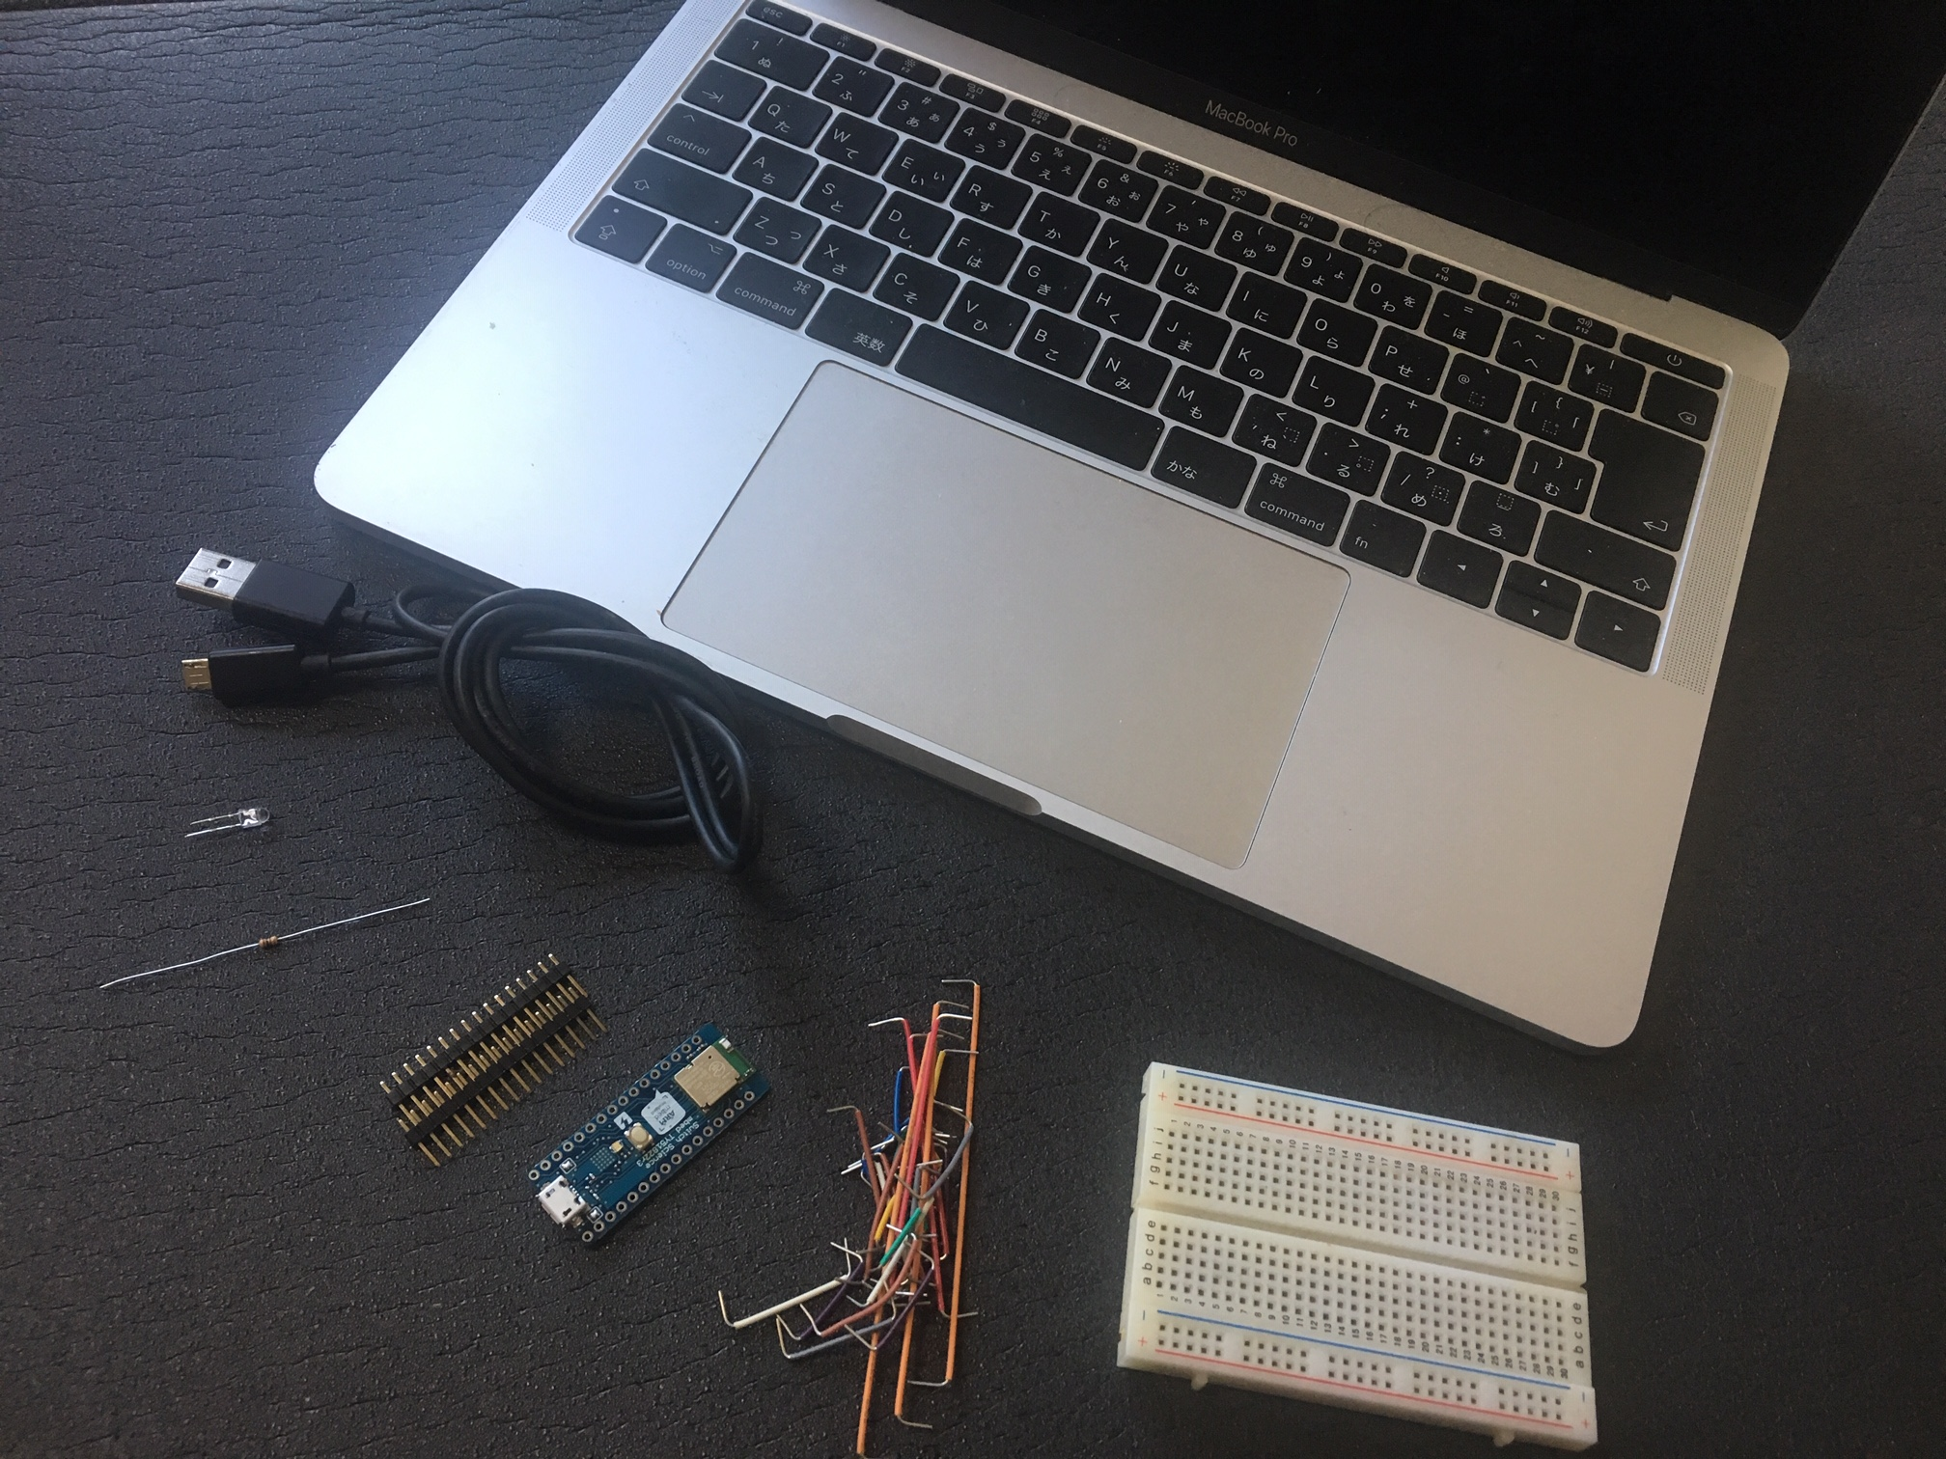
PC (Win または Mac)
BLE に対応している事
USB Micro B
ケーブル
青色LED x 1
ジャンパー線 x 適宜
抵抗 100Ω x 1
ピンヘッダー16Pin
x 2
ブレッドボード
スイッチサイエンス
TY51822r3 x 1

